Slide 1
EQUIPE WARRIORS.NET
Lucas Menchon (GERENTE DE PROJETO)
Allana Lima (DESENVOLVEDORA BACK-END)
Roger Costa (ANALISTA DE BANCO DE DADOS)
Hisllaylla (DESENVOLVEDORA FRONT-END)
João Vitor (DESENVOLVEDOR BACK-END)

Slide 2


PROBLEMÁTICA
Falhas nos processos de empréstimo, reserva, renovação e devolução;
Deficiência no controle de informações sobre os livros que estão disponíveis (estoque);
Modo arcaico de gestão;
Falta de estímulo para com os consumidores;

Slide 3

SOLUÇÃO
Sistema de cadastro
Sistema de Consulta
Movimentação
Controle de Estoque

Slide 4

PÚBLICO ALVO
Bibliotecas privadas
Bibliotecas públicas
Bibliotecas institucionais
Outros

Slide 5


VIABILIDADE
Técnica ou
tecnológica
Atualizações para o Sistema
Mercadológica
Legalidade

Slide 6

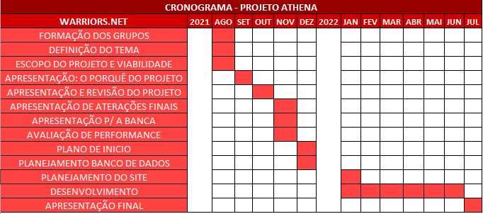
TEMPO DE PROJETO

Slide 7

DISTRIBUIÇÃO DE PRODUTO
LIFE’S
SCIENCE
Sistema distribuído pela internet, World Wide Web.

Slide 8


RECURSOS
Computadores;
Conhecimento;
Softwares;
Internet;

Slide 9
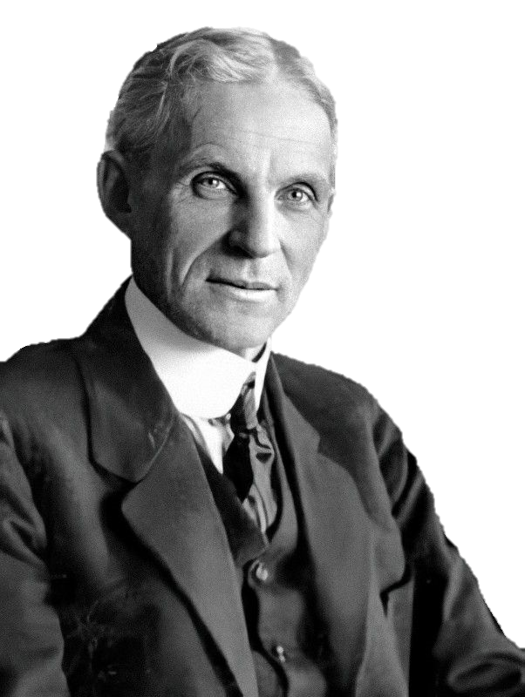
CONCLUSÃO
“O insucesso é apenas uma oportunidade para recomeçar de novo com mais inteligência.”
Henry Ford, empresário e fundador da Ford.

